Slide 1
CHÀO MỪNG CÁC EM
TỚI BUỔI HỌC HÔM NAY!

Slide 2
Quan sát lăng kính, hộp đèn và hộp quà ở hình bên dưới. Cho biết các mặt bên của chúng là các hình gì?
Các mặt đáy của chúng có dạng hình gì?

Slide 3
BÀI 3: HÌNH LĂNG TRỤ ĐỨNG TAM GIÁC, HÌNH LĂNG TRỤ ĐỨNG TỨ GIÁC (2 Tiết)

Slide 4
NỘI DUNG BÀI HỌC
01
02
Hình lăng trụ đứng tam giác, hình lăng trụ đứng tứ giác
Tạo lập hình lăng trụ đứng tam giác và hình lăng trụ đứng tứ giác.

Slide 5
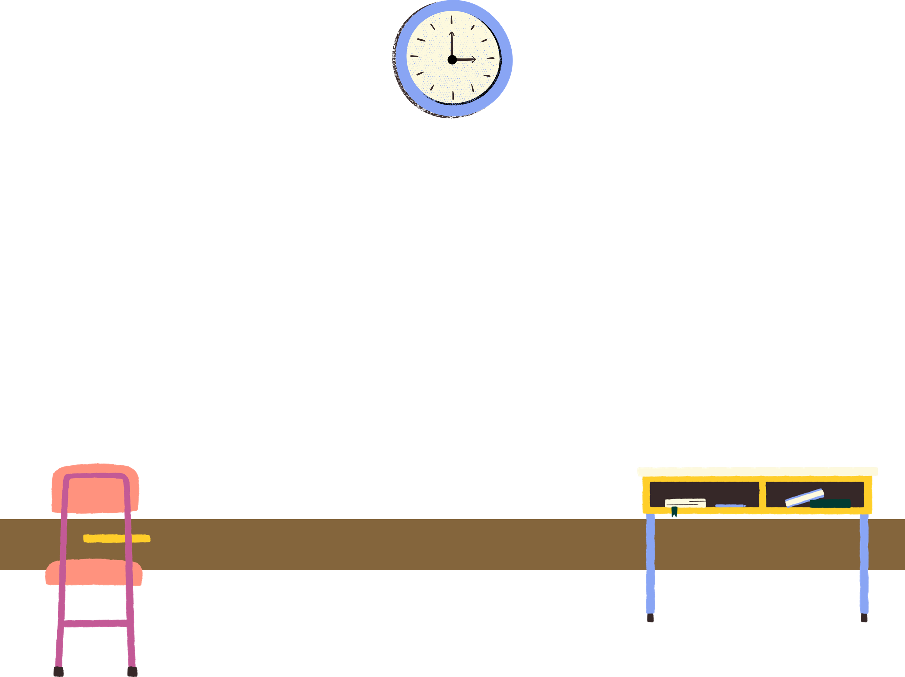
1. Hình lăng trụ đứng tam giác, hình lăng trụ đứng tứ giác
Thảo luận nhóm đôi và hoàn thành HĐKP.
Hình nào sau đây có:
a) Các mặt bên là hình chữ nhật và hai mặt đáy là hình tam giác?
b) Các mặt bên là hình chữ nhật và hai mặt đáy là hình tứ giác?
HĐKP
Hình c
Hình d

Slide 6
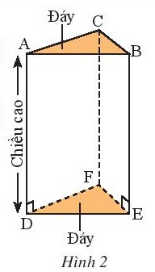
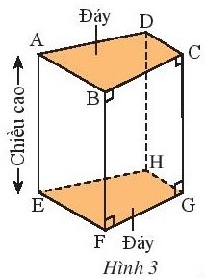
Quan sát hình 2 và hình 3 mô tả, thảo luận nhóm, nói cho nhau nghe các yếu tố cơ bản về đỉnh, mặt bên, cạnh bên, mặt bên, mặt đáy, chiều cao các mặt của hình lăng trụ đứng tam giác và hình lăng trụ đứng tứ giác.

Slide 7
Hình ABC.DEF (Hình 2) là hình lăng trụ đứng.
Trong hình này:
A, B, C, D, E, F gọi là các đỉnh.
Ba mặt bên ACFD, BCFE, ABED là các hình chữ nhật.
Các đoạn thẳng AD, BE, CF bằng nhau và song song với nhau, chúng được gọi là các cạnh bên.
Mặt ABC và mặt DEF song song với nhau và được gọi là hai mặt đáy.
Độ dài cạnh AD được gọi là chiều cao của hình lăng trụ.

Slide 8
Hình lăng trụ đứng tam giác: Hình lăng trụ đứng trên có hai mặt đáy là hình tam giác.
Hình lăng trụ đứng tứ giác: có hai mặt đáy là hình tứ giác và các mặt bên là hình chữ nhật.
Chú ý
Hình hộp chữ nhật, hình lập phương là hình lăng trụ đứng tứ giác.

Slide 9
Thực hành 1
Quan sát hình lăng trụ đứng tứ giác trong Hình 3.
Hãy chỉ ra các mặt đáy và mặt bên của lăng trụ đứng tứ giác.
Cạnh bên AE bằng các cạnh nào?
Giải
a) Các mặt đáy là: ABCD, EFGH
Các mặt bên là: ABFE; ADHE; CDHG; BCGF
b) Cạnh bên AE bằng các cạnh BF; CG; DH.

Slide 10
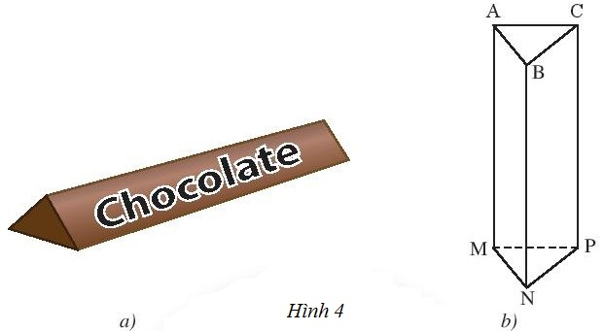
Vận dụng 1:
Hộp kẹo socola (Hình 4a) được vẽ lại như Hình 4b có dạng hình lăng trụ đứng. Hãy chỉ rõ mặt đáy, mặt bên, cạnh bên của hình lăng trụ đó.
Giải
Mặt đáy là: ABC; MNP
Mặt bên là: ABNM; BCPN; ACPM.

Slide 11
2. Tạo lập hình lăng trụ đứng tứ giác và hình lăng trụ đứng tam giác
Đọc Thực hành 2 và thực hiện nhóm 4 cắt, ghép miếng bìa thành hình lăng trụ tam giác.
Tạo lập hình lăng trụ đứng tam giác có kích thước ba cạnh đáy là 2 cm, 3 cm, 4 cm và chiều cao 3,5 cm theo hướng dẫn sau:

Slide 12
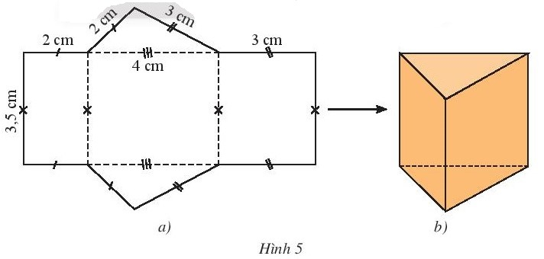
Trên một miếng bìa, vẽ ba hình chữ nhật và hai tam giác với kích thước như Hình 5a.
Cắt miếng bìa như hình vẽ rồi gấp theo các đường nét đứt, ta được hình lăng trụ đứng tam giác như Hình 5b.

Slide 13
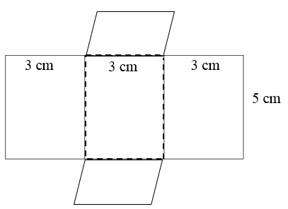
Thực hành 3
Tạo lập hình lăng trụ đứng có đáy là hình vuông cạnh 3cm và chiều cao 5cm.
Gợi ý:
Trên một miếng bìa, vẽ ba hình chữ nhật và hai hình vuông với kích thước như hình:

Slide 14
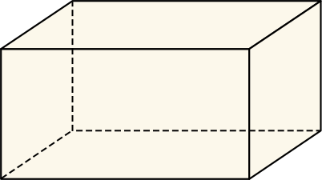
Cắt miếng bìa như hình vẽ rồi gấp theo đường nét đứt, ta được hình lăng trụ đứng có đáy là hình vuông.
5
3
3

Slide 15
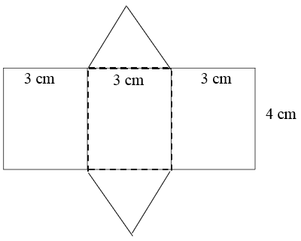
Vận dụng 2: Tạo lập hình lăng trụ đứng có đáy là tam giác đều cạnh 3cm và chiều cao 4 cm.
Gợi ý
Trên một miếng bìa, vẽ ba hình chữ nhật và hai hình vuông với kích thước như hình:

Slide 16
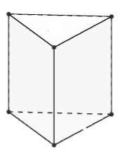
Vận dụng 2: Tạo lập hình lăng trụ đứng có đáy là tam giác đều cạnh 3cm và chiều cao 4 cm.
Gợi ý
Cắt miếng bìa như hình vẽ rồi gấp theo đường nét đứt, ta được hình lăng trụ đứng có đáy là tam giác đều.

Slide 17
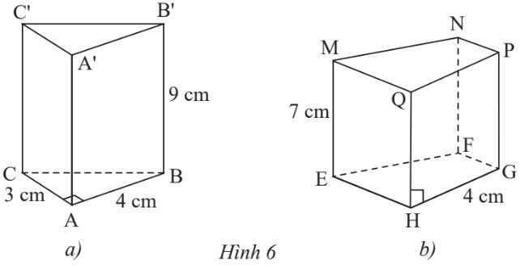
LUYỆN TẬP
Bài 1 (SGK - tr57)
Quan sát hai hình lăng trụ đứng trong Hình 6. Tìm độ dài các cạnh:
AA’, CC’, A’B’, A’C’ (Hình 6a)
QH, PG, NF, PQ (Hình 6b)

Slide 18
a) Ta có: AA’ = BB’ = CC’, mà BB’ = 9 cm
⇒ AA’ = CC’ = 9 cm.
A’B’ = AB, mà AB = 4 cm ⇒ A’B’ = 4cm
A’C’ = AC, mà AC = 3 cm $⇒$ A’C’ = 3 cm
b) Ta có: ME = PG = NF= QH, mà ME = 7 cm
⇒ QH = PG = NF= 7 cm
PQ = HG, mà HG = 4 cm ⇒ PQ = 4 cm

Slide 19
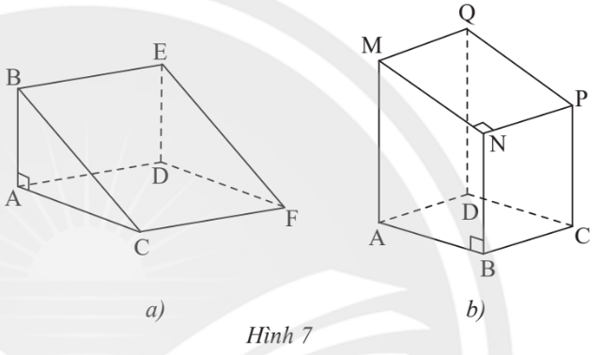
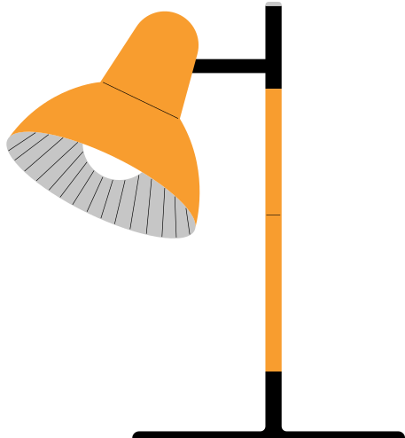
Bài 2 (SGK - tr57)
Quan sát hai hình lăng trụ đứng trong Hình 7.
Chỉ ra mặt đáy và mặt bên của mỗi hình lăng trụ.
Ở Hình 7a, cạnh BE bằng các cạnh nào? Ở Hình 7b, cạnh MQ bằng các cạnh nào?

Slide 20
a)
 | Mặt đáy | Mặt bên
Hình 7a
Hình 7b
ABC và DEF
ABED, BCFE, ACFD
ABNM, BCPN, CDQP, ADQM.
ABCD, MNPQ
b)
Ở Hình 7a: cạnh BE = AD = CF
Ở Hình 7b: cạnh MQ = NP = BC = AD.

Slide 21
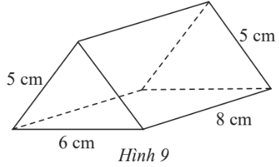
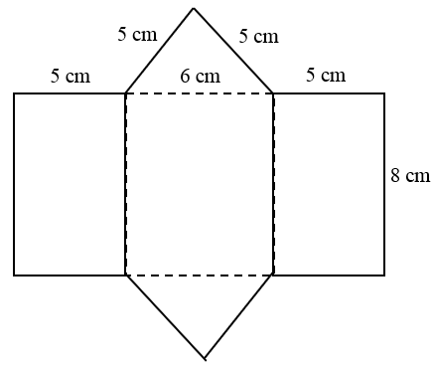
Bài 4 (SGK - tr57)
Tạo lập hình lăng trụ đứng tam giác với kích thước như Hình 9.
Giải
- Trên một miếng bìa, vẽ ba hình chữ nhật và hai tam giác với kích thước như hình vẽ:

Slide 22
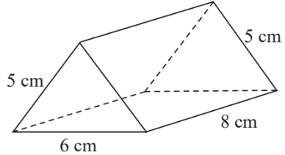
Bài 4 (SGK - tr57)
Tạo lập hình lăng trụ đứng tam giác với kích thước như Hình 9.
Giải
- Cắt miếng bìa như hình vẽ rồi gấp theo các đường nét đứt, ta được hình lăng trụ đứng tam giác:

Slide 23
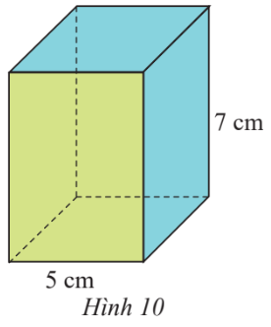
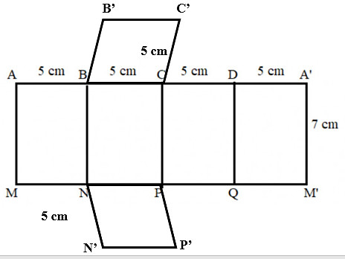
Bài 5 (SGK - tr57)
Tạo lập hình lăng trụ đứng tứ giác có đáy là hình thoi cạnh 5 cm và chiều cao 7 cm (Hình 10).
Giải
- Vẽ 4 hình chữ nhật và 2 hình thoi với kích thước như hình vẽ:

Slide 24
Bài 5 (SGK - tr57)
Tạo lập hình lăng trụ đứng tứ giác có đáy là hình thoi cạnh 5 cm và chiều cao 7 cm (Hình 10).
Giải
- Gấp các cạnh BN, CP và DQ sao cho cạnh AM trùng với A’M’, B'C' trùng với AD; N'P' trùng với MQ ta được hình lăng trụ đứng tứ giác ABCD.MNPQ cần tạo lập.

Slide 25
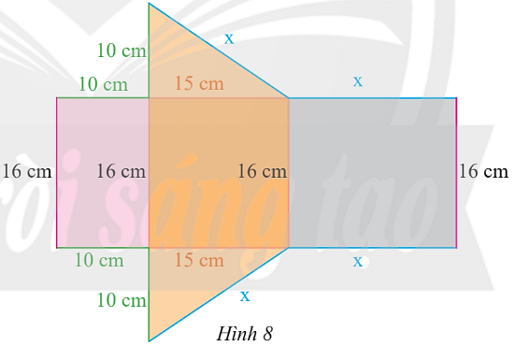
VẬN DỤNG
Bài 3 (SGK - tr57)
Tấm bìa ở Hình 8 có thể tạo lập thành một hình lăng trụ đứng có đáy là tam giác vuông. Cho biết độ dài hai cạnh góc vuông của đáy và chiều cao của lăng trụ.

Slide 26
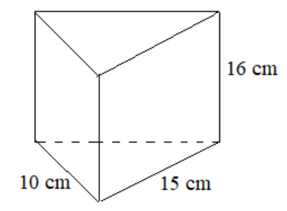
Giải
Hình lăng trụ đứng tạo lập được là:
Độ dài 2 cạnh góc vuông của đáy là: 10 cm và 15 cm
Chiều cao của lăng trụ là: 16 cm

Slide 27
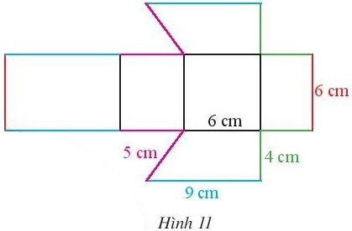
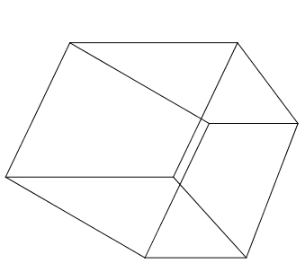
Bài 6 (SGK - tr58)
Từ tấm bìa như Hình 11 có thể tạo lập được hình lăng trụ đứng có đáy là hình thang.
Hãy cho biết chiều cao của hình lăng trụ đó.
Chiều cao của lăng trụ đứng là: 6 cm

Slide 28
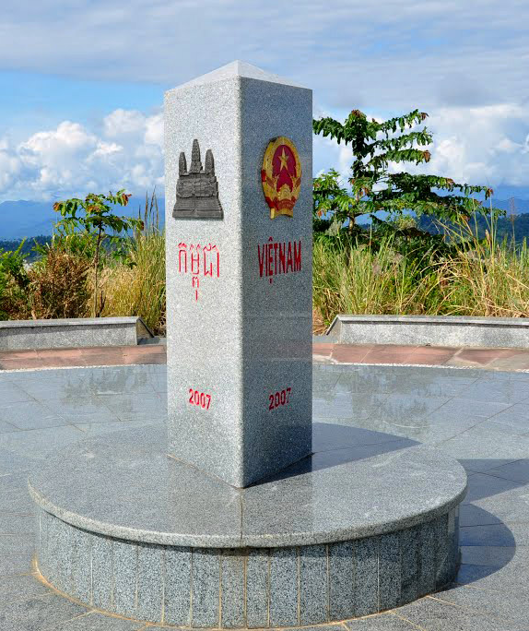
Em có biết?
Cột mốc ngã ba biên giới ba nước Việt Nam – Lào – Campuchia có dạng hình lăng trụ đứng tam giác
Em hãy nêu hiểu biết của mình về cột mốc đó.

Slide 29
HƯỚNG DẪN VỀ NHÀ
Ghi nhớ kiến thức đã học
Hoàn thành bài tập trong SBT
Đọc và chuẩn bị bài sau.

Slide 30
HẸN GẶP LẠI CÁC EM TRONG TIẾT HỌC SAU!

